Slide 1
第六章
宏观经济政策

Slide 2
IS和LM相交所决定的均衡收入不一定是充分就业收入，而依靠市场的自发调节无法实现充分就业，需要依靠国家运用财政政策和货币政策进行调节。即通过财政政策和货币政策来改变IS和LM曲线的位置，使它们相交于充分就业的国民收入。

Slide 3
第一节 宏观经济政策目标以及经济政策影响
一，宏观经济政策目标
经济政策是指政府为增进社会福利而制定的解决经济问题的指导原则和措施，是政府为一定经济目的而对经济活动有意识的干预。
西方的经济政策可以被区别为两种类型：一种是计划类型，另一种是市场调控类型，具体政策的差别仅在于使用程度的不同。
宏观政策四大目标是：充分就业、价格稳定、经济持续均衡增长和国际收支平衡。

Slide 4
充分就业是宏观经济政策的第一目标，它在广泛意义上是指一切生产要素都有机会以自己愿意的报酬参加生产的状态。通常指劳动这一要素的充分就业。
凯恩斯认为，如果“非自愿失业”已经消除，失业仅限于摩擦性失业和自愿失业，就实现了充分就业。另一些经济学家认为当职位空缺总额恰好等于寻找工作的人数，就是充分就业。而货币主义则针对凯恩斯的非自愿失业提出了自然失业率的概念，即在没有货币因素干扰下，让劳动市场和商品市场自发供求力量发生作用，总需求和总供给处于均衡状态的失业率。虽然经济学家对充分就业的定义不同，但他们都认为充分就业不是百分之百的就业，大多数经济学家认为存在4-6%的失业率是正常的，此时社会经济处于充分就业的状态。

Slide 5
价格稳定是宏观经济政策的第二个目标。价格稳定指价格总水平的稳定。价格指数的相对稳定是不出现通货膨胀，实践表明西方国家的通货膨胀无法完全消除，因此，大部分国家把一般轻微的通货膨胀的存在看作是正常的现象。
第三个目标经济持续均衡增长。经济增长是指在一个特定时期内经济社会所生产的人均产量和人均收入的持续增长。经济增长和失业通常是相互关联的，如何维持持续较高的增长率以实现充分就业是宏观经济政策追求的目标之一
国际收支平衡对开放型国家尤其重要，国际收支长期失衡，必然会对国内经济形成冲击，从而影响国内的就业水平、价格水平及经济增长，因而它也称为宏观经济政策的重要目标之一。

Slide 6
宏观经济四大目标既有一致性又有矛盾性，彼此和政策工具之间相互联系、影响和制约，往往难以同时达到人们期望的状态。
促进增长、增加就业、稳定物价是对内均衡目标，保持国际收支平衡则是对外均衡目标。
政府运用的各种政策手段，必须相互配合、协调一致。
此外，政府在制定目标时，不能只追求单一目标，而应当综合考虑；在制定宏观经济政策时或者确定重点政策目标，或者对目标进行协调。

Slide 7
二 宏观经济政策的作用和影响
宏观经济政策可以分为需求管理政策和供给政策，前者包括财政政策和货币政策，后者包括人力政策和收入政策等。
财政政策是政府变动税收和支出以便影响总需求进而影响就业和国民收入的政策。
从收入方面看：例如，经济萧条时，政府采用减税，以刺激消费需求，从而增加生产和就业，尽管这会增加对货币的需求，使利率上升、私人投资受到影响，但总的说来国民收入还是增加了。或者改变所得税结构，使高收入者增加税负，使低收入者减少税负，同样会刺激总需求。

Slide 8
从支出方面看：变动政府支出指改变政府对商品和劳务的购买支出及转移支付。例如萧条时，政府扩大对商品和劳务的购买，既可以扩大私人企业产品销路，还可以增加消费，刺激总需求，当然，这样做也会增加对货币的需求，使利率上升、私人投资受到影响，但总的来说，生产和就业还是会增加。政府也可以通过减税或加速折旧等方法给私人投资以补贴，直接刺激私人投资，增加生产和就业。这些措施都是扩张性的财政政策。
反过来，在经济高涨（或过热）时，通货膨胀率上升太快时，政府可以采取增税、减少政府支出等紧缩性财政政策。

Slide 9
货币政策是政府货币当局即中央银行通过银行体系变动货币供给量来调节总需求的政策。
例如，在经济萧条时，增加货币供给，一方面可以降低利率，刺激私人投资。另一方面货币供给增加可直接支持企业扩大投资，进而刺激消费，使生产和就业增加。反之在经济过热时，可紧缩货币供给量以提高利率，抑制投资和消费。

Slide 10
无论是财政政策还是货币政策，都是通过影响利率、消费、投资进而影响总需求，使就业和国民收入得到调节。
这些影响可以在IS-LM图形中表示出来。如果LM曲线不变，政府实行扩张性财政政策，会使IS曲线向右上方移动，它和LM曲线相交所形成的均衡利率和收入都高于原来的利率和收入。而实行紧缩性财政政策，则会使IS曲线向左下方移动，使利率和收入下降。

Slide 11
相反，若果IS曲线不变，政府实行扩张性货币政策，会使LM曲线向右下方移动，均衡利率低于原来的利率，但是收入高于原来的收入。
而实行紧缩性货币政策，会使LM曲线向左上方移动，利率上升，收入减少。下表为扩张性财政政策和扩张性货币政策的影响的总结。（大家可以参照该表，总结紧缩性财政政策和货币政策的影响）。

Slide 12
（扩张）财政政策和货币政策的影响
政策总类 | 对利率的影响 | 对消费的影响 | 对投资的影响 | 对GDP的影响
财政政策 （减少所得税） | 上升 | 增加 | 减少 | 增加
财政政策 （增加政府开支，包括政府购买和转移支付） | 上升 | 增加 | 减少 | 增加
财政政策 （投资津贴） | 上升 | 增加 | 增加 | 增加
货币政策 （扩大货币供给） | 下降 | 增加 | 增加 | 增加

Slide 13
第二节 财政政策及其效果
一、财政的构成与财政政策工具
在西方国家，政府参与经济活动的规模大幅度增长，例如政府支出：美国政府支出占GDP的1/3左右，1913年这一比例不到1/10，法国和德国这一比例更高，政府支出接近GDP的一半。（请讨论美国财政政策的同学查最新的资料）
西方国家财政由政府收入和支出两方面构成。政府收入包含税收和公债两个部分。政府支出包括政府购买和转移支付。因此财政政策工具分别是收入和支出两方面来选择。

Slide 14
1.财政政策工具
第一，政府支出
①政府购买
政府购买是指政府对商品和劳务的购买，如购买军需品、机关公用品、政府雇员报酬、公共项目工程所需的支出等都属于政府购买。
政府购买是一种实质性支出，有商品和劳务的实际交易，直接形成社会需求和购买力，是国民收入的一个组成部分。当经济衰退或萧条总支出水平过低时，政府可以提高购买水平；当经济过热通货膨胀较严重时，政府可以采取减少购买支出的政策。
变动政府购买支出水平是财政政策的有利手段。

Slide 15
②政府转移支付
政府转移支付是政府不以取得本年生产出来的商品和劳务作为报偿的支出，包括政府在社会福利保险、贫困救济和补助等方面的支出。
这是一种货币性支出，政府在付出这些货币时并无相应的商品和劳务的交换发生。是通过政府将收入在不同社会成员之间进行转移和重新分配。
当总支出不足时，社会失业会增加，这时政府应该增加社会福利费用（例如失业救济等），提高转移支付水平，从而提高人们的可支配收入和消费支出水平，社会有效需求增加。
当经济过热，通货膨胀率上升，政府应减少社会福利支出，降低转移支付水平。农业补贴也被看做是一种转移支付，因此也应随经济风向而改变。

Slide 16
第二，政府收入
①税收
税收包括财产税、所得税和流转税。西方政府税收中，所得税（包括个人所得税和公司所得税）占有很大的比重 。所得税税率的变动对经济生活会产生重大影响。西方国家的所得税大都属于累进税。

Slide 17
②公债收入
当税收不足以弥补政府支出时，就会发行公债。公债是政府对公众的债务，或公众对政府的债权，它是政府运用信用形式筹集财政资金的特殊形式。
包括中央政府的债务和地方政府的债务，中央政府的债务成为国债。债券分短期、中期和长期债。短期债一般通过出售国库券取得，利息率较低，期限一般为3个月、6个月和1年。中长期债通过发行中长期债券取得，期限在1年以上5年以下的为中期债，5年以上为长期债。
中长期债是西方国家资本市场上最主要交易品种之一。因此，政府公债的发行，一方面能增加财政收入，影响财政支出，属于财政政策；
另一方面。又能对包括货币市场和资本市场在内的金融市场的扩张和紧缩起重要的作用，影响货币的供求，从而调节社会的总需求水平，因此公债也是实施宏观调控的经济政策工具。

Slide 18
2.财政政策工具的运用
第一，经济萧条时期的运用
萧条时期，总需求不足，此时，政府可以提高购买支出水平，如举办公共工程；可以增加社会福利费用，提高转移支付水平，从而增加人们的可支配收入和消费支出水平；可采取减税措施。以此增加社会整体需求水平，抑制经济衰退，实现充分就业。

Slide 19
第二，经济过热时期的运用
在经济过热时期，总需求过多，此时，政府可以采取减少购买支出的政策；可以减少社会福利支出，降低转移支付水平，从而降低人们的可支配收入；可采取增税措施。以此来降低社会整体需求水平，抑制通货膨胀。

Slide 20
二、自动稳定与斟酌使用
二次世界大战后，西方国家经济仍有周期性波动，但是同20世纪30年代大危机相比，波动幅度大为减少，衰退持续时间也大大缩短。原因是多方面的，其中西方财政制度与财政政策对经济的自动调节和主动调节起了重要的作用。
自动调节指西方财政制度本身具有自动抑制经济波动的作用，即所谓的自动稳定器；主动调节指政府有意识地实行反周期的相机抉择的积极财政政策。

Slide 21
1.自动稳定器
第一，自动稳定器的概念
自动稳定器是指经济系统本身存在的一种会减少各种干扰对国民收入冲击的机制，能够在经济繁荣时期自动抑制通胀，在经济衰退时期自动减轻萧条，无需政府采取任何行动。

Slide 22
第二，自动稳定器自动稳定经济的作用
①个人所得税的自动变化
经济衰退时，个人收入减少，政府税收会自动减少，可支配收入也会自动地少减少一些，消费和需求也就自动地少下降一些，在实行累进税的情况下，经济衰退使纳税人的收入自动进入较低纳税档次，政府税收下降的幅度会超过个人收入下降的幅度，从而起到抑制衰退的作用。

Slide 23
反之，当经济繁荣时，税收会随个人收入增加而自动增加，可支配收入也就会自动地少增加一些，使消费和总需求自动地少增加一些，在实行累进税的情况下，经济繁荣使纳税人的收入自动进入较高的纳税档次，政府税收上升的幅度会超过个人收入上升的幅度，从而起到抑制通货膨胀的作用。
税收的这种因经济变动而自动发生变化的内在机动性和伸缩性是一种有助于减轻经济波动的自动稳定因素。

Slide 24
②政府转移支付的自动变化
当经济出现衰退与萧条时，失业增加，符合救济条件的人数增多，失业救济和其他社会福利开支就会相应增加，这样就抑制可支配收入的下降，进而抑制消费需求的下降。
当经济繁荣时，失业人数减少，失业救济和其他福利费支出也会自然减少，从而抑制可支配收入和消费的增长。

Slide 25
③农产品价格维持制度
经济萧条时，农产品价格下降，政府依照农产品价格维持制度，按支持价格收购农产品，可使农民收入和消费维持在一定水平上。
经济繁荣时，农产品的价格上升，这时政府减少对农产品的收购并抛售农产品，限制农产品价格上升，也就抑制了农民收入的增长，从而也就减少了总需求的增加量。
但自动稳定器的作用有限，特别是对于剧烈的经济波动，自动稳定器更难以扭转，政府就要进行主动调节。

Slide 26
2.斟酌使用的财政政策
第一，斟酌使用的财政政策的含义
为确保经济稳定，政府要审时度势，主动采取一些财政措施，变动支出水平或税收以稳定总需求水平，使之接近物价稳定的充分就业水平。这就是斟酌使用的或权衡性的财政政策。
第二，斟酌使用的财政政策的做法
当总需求非常低，即出现经济衰退时，政府应通过削减税收、降低税率、增加支出或双管齐下以刺激总需求。反之，当总需求非常高即出现通货膨胀时，政府应增加税收或削减开支以抑制总需求。前者为扩张性财政政策，后者为紧缩性财政政策。这种交替使用的扩张性和紧缩性财政政策，被称为补偿性财政政策。

Slide 27
到底何时采取扩张性的财政政策，何时采取紧缩的财政政策，应由政府根据经济发展的形势加以分析权衡，斟酌使用，这样一套经济政策就是凯恩斯主义的相机抉择的“需求管理政策”。
第三，需求管理
由于凯恩斯分析的是需求不足型的萧条经济，因此他认为调节经济的重点要放在总需求的管理方面即“需求管理”。凯恩斯主义者认为，当总需求水平过低时，政府应刺激总需求；当总需求水平过高时，政府应抑制总需求。即要“逆经济风向行事” 。

Slide 28
滞胀出现后，人们对斟酌使用的财政政策提出怀疑，其作用同样具有局限性：
首先是时滞，政策发挥作用需要时间；
其次是不确定性。实施财政政策时，面临两个方面的不确定性，一是乘数的大小难以准确地确定，而是政府必须预测总需求水平通过财政政策的作用达到预定目标需要多久，在这个时间内，总需求特别是投资可能会发生变化，进而导致决策失误；
三是外在的不可预测的随机因素的干扰，也可能使财政政策达不到预期的效果。

Slide 29
三、功能财政和预算盈余
1.功能财政
第一，功能财政的含义
根据权衡性财政政策，政府在财政方面的积极政策主要是为实现无通货膨胀的充分就业水平。当实现这一目标时，预算可以是盈余，也可以是赤字。这样的财政为功能财政。

Slide 30
第二，功能财政的基本思想
若国民收入低于充分就业的收入水平，政府要不惜出现赤字来实行增支减税的扩张性财政政策；若存在通货膨胀缺口，政府有责任减支增税，宁肯增大盈余也要实行紧缩性政策。
总之，功能财政思想认为，政府为了实现充分就业和消除通货膨胀，需要赤字就赤字，需要盈余就盈余，而不应为实现财政收支平衡妨碍政府财政政策的正确制定和实行。
功能财政的思想是对原有财政平衡预算思想的否定。

Slide 31
2.预算平衡思想
年度平衡预算，要求每个财政年度的收支平衡。这是20世纪30年代大危机以前普遍采取的政策原则，后来遭到凯恩斯主义者的攻击。他们认为，衰退时，税收必然会随着收入的减少而减少。如果坚持平衡预算的思想，那么为了减少赤字，只有减少政府支出或提高税率，其结果会使衰退加深；当经济过热出现通货膨胀时，税收会随着收入的增加而增加，为了减少盈余，只有增加政府支出或降低税率，其结果反而会加剧通货膨胀。因此坚持平衡预算思想只会使经济波动更加严重。

Slide 32
周期平衡预算是指政府收支在一个经济周期中保持平衡。在经济衰退时实行扩张性政策，有意安排预算赤字；在繁荣时期实行紧缩政策，有意安排预算盈余，以繁荣时的盈余弥补衰退时的赤字，使整个经济周期的盈余和赤字相抵而实现预算平衡。
这种思想在理论上似乎很完美，但是实行起来非常困难。因为在一个预算周期内很难准确估计繁荣和衰退的时间与程度，预算难以事先确定，从而周期平衡也就难以实现。

Slide 33
四、赤字与公债
功能财政的思想使战后西方国家普遍实行干预经济的积极的财政政策。结果是财政赤字的上升和国家债务的积累。弥补赤字的途径无非有借债和出售政府资产。
1.两类政府借债
第一，货币筹资即向中央银行借债
实际上就是让中央银行增发货币或者说增加高能货币，其结果是通货膨胀，因而它本质上是用征收通货膨胀税的方式来解决赤字问题。在许多发展中国家，弥补赤字常常用这种方式，但发达国家较少采用这种方式。

Slide 34
第二，债务筹资
债务筹资即向国内公众（商业银行和其他金融机构、企业和居民）和外国举债。一般说来，这是购买力向政府部门转移，并不立即直接引起通货膨胀，因为基础货币并没有增加。然而，当政府发行公债时往往会引起利率上升（因为发行或卖出公债时货币供给量减少），中央银行如果想稳定利率，则必然要通过公开市场业务买进债券，从而增加货币供给。这样，预算赤字增加也会引起通胀。
2.发行公债的后果
公债可以弥补赤字。然而，又可能造成庞大的政府利息支出，出现赤字增长引起债务增长、债务增长引起利息负担增长从而使赤字进一步增长，如此循环往复，使公债利息支出本身成为赤字和公债逐步增长的重要因素之一。

Slide 35
3.对公债的争论
有人认为公债会增加公众负担，而且还会造成下代人的负担。
有人则认为内债不构成负担，用征税办法来偿还公债也只是财富再分配而并没有财富损失，还会给子孙后代带来更多的财富和消费。
同学们请查美国近年来财政赤字和公债的相关数据。

Slide 36
五、西方财政的分级管理模式
根据财权和事权相一致的原则，西方国家普遍采取分级管理的财政体制。在此体制下，税收被划分为中央税、地方税和中央与地方共享税三种，支出也同样被划分为中央政府支出和地方政府支出，并各自规定了相应的支出范围。

Slide 37
美国是这种财政分级管理体制的典型代表。它实行联邦、州和地方的三级财政预算管理体系。就税收种类而言，联邦税主要包括个人所得税、公司所得税、财产税、社会保险税。地方税包括财产税、公共设施税等，财产税为地方、州和联邦共享。联邦政府的财政收入约占全部收入的60% 。
政府的预算支出中约10%用于补助州与地方，起到调节和控制经济的作用，促进地区经济比较平衡发展。

Slide 38
六、财政政策效果的IS-LM图形分析
财政政策效果可以通过IS-LM图形进行分析。虽然实行
扩张性的财政政策和货币政策都能产生增加国民收入的效果，
但是政策效果的大小却因为IS和LM曲线的斜率的不同而有很
大差别。
1.财政政策效果的含义
财政政策效果大小是指政府收支变化（包括变动税收、政府购买和转移支付等）使IS变动对国民收入变动产生的影响。使国民收入增加的多我们就说政策效果大，反之就是效果小。

Slide 39
2.财政政策效果因IS曲线斜率而异
在LM曲线不变时，IS曲线斜率的绝对值越大，即IS曲线越陡峭，则移动IS曲线时收入变化就越大，即财政政策效果越大。反之，IS曲线越平坦，则IS曲线移动时收入变化就越小，即财政政策效果越小。如图17-1（a）和（b）所示。
图17-1a和b ，假定LM曲线即货币市场均衡情况完全相同，且初始的均衡收入和利率（y₀和r₀)也相同。政府实行扩张性财政政策，可以是增加政府支出，也可以是减少税收，现假定增加同样一笔支出为Δg，则会使IS曲线右移到IS'，右移的距离是EE''，EE''=k_{g}∙Δg，即支出增加带来若干倍国民收入的增加。在图形上，收入从y₀增加到y₃，y₀y₃==k_{g}∙Δg。

Slide 40
但实际上收入不可能增加到y₃，因为收入要增加到y₃，则必须假定利率r₀不能上升。但利率不可能不上升，因为，IS右移时，国民收入增加了，因而对货币的交易需求增加，但货币供给没变，人们用于投机需求的货币必须减少，这就要求利率上升。因此，图a和图b中的均衡利率都上升了，利率的上升抑制了私人投资，这就是所谓的“挤出效应”。由于政府支出“挤出”私人投资，因此，新的均衡点在E'，收入不可能从y₀增加到y₃，而是分别增加到y₁和y₂。

Slide 41
从图a和b中可以看出，y₀y₁<y₀y₂,说明图a的政策效果小于图b，原因在于图a的IS曲线比较平坦，而图b中IS曲线较陡峭。
IS曲线越平坦，表明投资的利率系数（d）越大，表明投资对利率敏感（即利率的稍许变动就会带来投资的较大变化）。所以若投资对利率变动的反映越敏感，一项扩张性财政政策使利率上升时，就会使私人投资下降很多，也就是“挤出效应”较大。因此，IS曲线越平坦，实行扩张性财政政策时被挤出的私人投资就越多，从而使国民收入增加的就越少，即政策效果越小。

Slide 42
图a中y₁y₃是由于利率上升而被挤出的私人投资，y₀y₁是该财政政策带来的收入。相比较而言，图b，IS曲线比较陡峭，即d较小，投资对利率不敏感，当政府支出增加导致利率上升，私人投资下降的较少，说明政府支出的“挤出效应”较小，因而政策效果大。

Slide 43
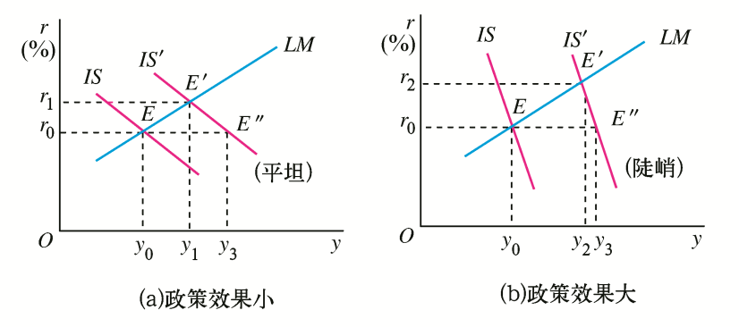
图17—1 财政政策效果因IS斜率而异

Slide 44
3.财政政策效果因LM曲线斜率而异
IS曲线斜率不变，财政政策效果也会因LM斜率不同而不同。LM斜率越大，即LM曲线越陡，则移动IS曲线时收入变动就越小，即财政政策效果就越小；反之，LM越平坦，则财政政策效果就越大。
图17-2中，有一条逐渐变陡的LM曲线，相当于LM曲线有三个区域。在经济萧条时，收入和利率较低，LM比较平缓，财政政策效果较大。在收入水平较高接近充分就业水平时，LM较陡峭，财政政策效果较小。

Slide 45
政府支出增加Δg，IS曲线右移相同的距离，即IS₁到IS₂的水平距离和IS₃到IS₄到的水平距离相同，但国民收入的增加y₁y₂明显大于y₃y₄。
为什么政府增加同样大一笔支出，在LM曲线斜率较大即曲线较陡峭时，引起的国民收入增量较小，即政策效果较小；相反，在LM曲线斜率较小即曲线较平坦时，引起的国民收入增量较大，即政策效果较大？

Slide 46
因为，LM曲线斜率较大即曲线较陡峭，表明货币需求的利率系数较小（h），或者说货币需求对利率的反应不灵敏，这意味着一定的货币需求增加将使利率上升较多，从而对私人部门投资产生较大的挤出效应，结果财政政策效果小。
相反，当货币需求利率系数（h）较大时，即LM比较平缓时，政府增加支出，也不会使利率上升很多，从而不会对私人投资产生很大的影响，因此,LM平缓时，财政政策效果较大。

Slide 47
此外，支出乘数也会影响政策效果。支出乘数大，会带来较多的收入增加，因此政策效果大，但如果经济处于投资对利率高度敏感(即d大，IS平坦）或货币需求对利率不敏感（即h小，LM陡峭）时，即使较大的支出乘数也无法使财政政策产生强有力的效果。
因此，只有当一项扩张性财政政策不会使利率上升太多或利率上升对投资影响较小时，才会具有较大的政策效果。

Slide 48
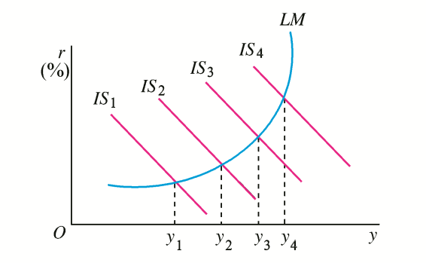
图17—2 财政政策效果因LM斜率而异

Slide 49
补充：关于挤出效应
1.挤出效应的概念
挤出效应是指政府支出增加所引起的私人消费或投资降低的效果。
2.充分就业条件下挤出效应的原因
充分就业条件下，政府支出增加，商品市场上购买产品和劳务的竞争会加剧，物价就会上涨，在货币名义供给量不变的情况下，实际货币供给量会因价格上涨而减少，进而使可用于投机目的货币量减少。结果，债券价格就下跌，利率上升，进而导致私人投资减少。投资减少了，人们的消费随之减少，即政府支出增加“挤占”了私人投资和消费。

Slide 50
3.货币幻觉条件下，政府支出增加会使得总需求增加
货币幻觉就是人们不是对货币的实际价值作出反应，而是对用货币来表示的名义价值作出反应。
物价上涨了，名义工资虽未变，但实际工资下降了，工人如仍像物价未变时一样提供劳动，那么，在短期内，由于企业对劳动需求增加，因此，就业和产量将会增加。但是长期内，如果经济已经处于充分就业状态，增加政府支出就会完全挤占私人的消费和投资。

Slide 51
4.非充分就业条件下也存在挤出效应（但不会完全挤占）
非充分就业的经济中，政府支出增加使总需求水平提高，产出水平相应提高，从而使货币需求大于货币供给（货币交易需求增加了，但货币名义供给量未变），因而利率会上升，并导致投资水平下降。但一般说来，不对私人投资支出产生完全的“挤出”（部分挤出）。

Slide 52
5.影响挤出效应的因素
第一，政府支出乘数
政府支出乘数越大，政府支出所引起的产出增加固然越多，但利率提高使投资减少所引起的国民收入减少也越多，即“挤出效应”越大。

Slide 53
第二，货币需求对产出变动的敏感程度k
k越大，政府支出增加所引起的一定量产出水平增加所导致的对货币的需求（交易需求）的增加也越大，因而使利率上升也越多，从而“挤出效应”也就越大。
第三，货币需求对利率变动的敏感程度h
如果h越小，说明货币需求稍有变动，就会引起利率大幅度变动。因此，当政府支出增加引起货币需求增加所导致的利率上升就越多，因而对投资的“挤占”也就越多。相反，如果h越大，则“挤出效应”就越小。

Slide 54
第四，投资需求对利率变动的敏感程度d
d越大，则一定量利率水平的变动对投资水平的影响就越大，因而“挤出效应”就越大；反之，则“挤出效应”就越小。
这四个因素中，支出乘数取决于边际消费倾向，一般被认为比较稳定。货币需求对产出的敏感程度k主要取决于支付习惯和制度，一般也被认为是比较稳定的。因此影响“挤出效应”的决定性因素是货币需求及投资需求对利率的敏感程度，即货币需求的利率系数h及投资需求的利率系数d。

Slide 55
七、财政政策案例：肯尼迪减税
肯尼迪上台后，采用减税政策，由联邦政府通过减税、免税和退税，对私人企业提供投资优惠，加速折旧等办法，对个人消费和私人投资提供了刺激，对上世纪60年代中期经济快速增长起了很大推动作用。因此，肯尼迪减税政策的成功通常被认为是凯恩斯经济学的重大成就之一。

Slide 56
附录：二战后到20世纪70年代末美国财政政策实践
战后主要资本主义国家普遍接受了凯恩斯主义的主张，重视运用财政政策和货币政策来调节经济。
从第二次世界大战后到20 世纪70 年代末，美国的财政政策大致可以分为三个阶段：
第一阶段1945-1960杜鲁门和艾森豪威尔时期——平衡预算
杜鲁门和艾森豪威尔交替运用扩张性和紧缩性财政政策对付波动，但并没有放弃年度平衡预算或周期内预算的目标，因而，在他们的任期内出现的财政赤字数额很小。在杜鲁门任期的8个财政年度中，有4个年度出现了盈余，8个财政年度的赤字净额为44亿美元。

Slide 57
艾森豪威尔1953年就任后，表示要紧缩开支和减少国债。1954年，美国国会又一次通过减税法，但是艾森豪威尔坚持减税必须以平衡预算为前提。1958年，他又提出了经济周期预算平衡的观点，在其任期的8个财政年度中，也有3个年度出现盈余，8个财政年度的赤字净额为158亿美元。在其任期结束时，主要的经济成绩是1953到1960年CPI只增加了12.7%，但是失业率一直在4%以上，经济增长缓慢。1953到1960年实际国民生产总值每年只增长2.5%。

Slide 58
第二个阶段1961-1968，肯尼迪和约翰逊时期实行赤字财政
肯尼迪认为，艾森豪威尔时期失业率上升，国民生产总值增长不快，是因为财政政策过于保守，必须通过积极的财政政策促进经济发展，解决失业问题。肯尼迪积极的财政政策的重点是减税而不是扩大政府支出。1963年初他向国会递交减税和改革税制的国别咨文，要求削减个人所得税20%，个人所得税最高税率由91%下降到65%，公司所得税率由52%下降到47%，这次减税以解决发展不足和失业问题为目标，特点是在还有赤字的条件下减税

Slide 59
肯尼迪遇刺后，约翰逊继承了他的政策，该减税法案在1964年被国会通过并实施。此后很长一段时间内，美国经济有了较快的发展，国民生产总值每年递增5.2%，失业率由1963年5.7%下降到1964年的5.2%，再到1965年的4.5%，1966年失业率已经降到被认为是自然失业率的4%以下，出现了持续几年的经济增长，这是凯恩斯主义赤字财政政策的全盛时期。

Slide 60
但是也潜伏了危机。一方面，由于把赤字财政作为常规手段，财政赤字越来越大。肯尼迪任期的两个财政年度均出现了赤字，赤字达119亿美元。约翰逊任期的6个财政年度有5个财政年度出现赤字，6个财政年度的赤字净额为420亿美元。另一方面，20实际60年代美国经济的一时繁荣是在消费信贷支持下对住房和汽车灯需求增大以及越南战争不断升级刺激下得到的，不可能长久持续下去，这些都为70年代的停滞埋下了隐患。

Slide 61
第三阶段，1969-80年赤字财政遇到麻烦
经济上出现滞胀，政治上陷入动荡，石油危机，美国经济增长缓慢，通货膨胀加剧，失业率和通货膨胀率同时上升，经济呈现出不稳定的周期循环。70年代年平均失业率为6.2%，年均通货膨胀率为7.4%，

Slide 62
第三节货币政策及其效果
一、商业银行和中央银行
大致来讲，西方的金融机构包括金融中介机构和中央银行两大类，金融中介机构最主要的是商业银行，还包括储蓄和贷款协会、信用协会、保险公司、私人养老金等。
1.商业银行的主要业务
商业银行的主要业务是负债业务（吸收存款）、资产业务（发放贷款）和中间业务（为顾客代理支付和其他委托事项，从中收手续费）。

Slide 63
2.中央银行的三个职能
中央银行是一国的最高金融当局，统筹管理全国的金融活动，实施货币政策以影响经济，实际上几乎所有已经独立的国家和地区都设立了中央银行。
中央银行具有作为发行的银行、银行的银行和国家的银行等职能。
1）作为发行的银行，发行货币。
2）作为银行的银行，既为商业银行提供贷款（用票据再贴现、抵押贷款等办法），又为商业银行集中保管准备金，还为商业银行集中办理全国的结算业务。

Slide 64
3）作为国家的银行，第一，代理国库，一方面根据国库委托代收各种税款和公债价款等收入作为国库的活期存款，另一方面，代理国库拨付各项经费，代办各种付款与转账；第二，提供政府所需资金，既用贴现短期国库券等形式为政府提供短期资金，也用帮助政府发行公债或直接购买公债等方式为政府提供长期资金；第三，代表政府与外国发生金融业务关系；第四，执行货币政策；第五，监督、管理全国金融市场的活动。

Slide 65
二、存款创造和货币供给
1.法定准备率与法定准备金的概念
中央银行规定的准备金在存款中起码应当占的比率叫法定准备率。
按法定准备率提留的准备金是法定准备金。
下面我们现有曼昆书29章第三节的内容来举例讲述什么是货币创造。

Slide 66
29.3 银行和货币供给（货币创造）
货币
  通货+ 活期存款
银行行为
  可以影响经济中的活期存款(和货币供给)
  是如何影响即如何参与货币创造的？

Slide 67
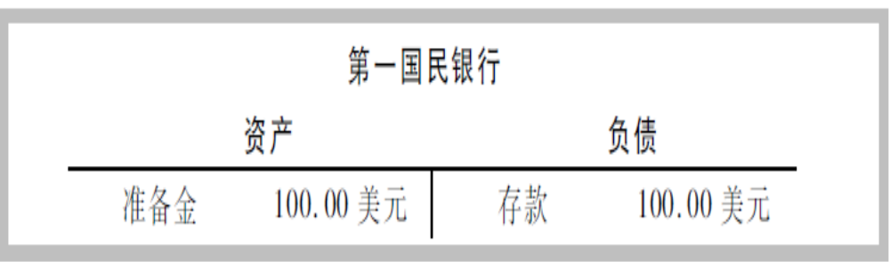
29.3.1百分之百准备金银行的情况
准备金：银行得到但没有贷出去的存款。
当所有的存款都作为准备金时，银行不能影响货币供给，即不存在货币创造问题。

Slide 68
29.3.2 部分准备金银行
只把部分存款作为准备金的银行制度成为部分准备金银行，银行必须持有一定的准备金，以便储户想提取存款时备有通货。
  把银行存款中作为准备金持有的比率称为准备金率。这是由央行来决定的，
  把美联储要求的银行必须持有的准备金量的最低水平称为法定准备金

Slide 69
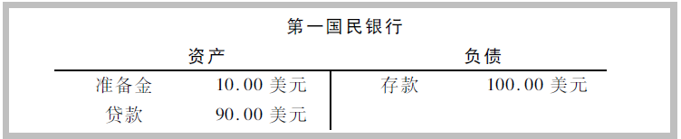
29.3.2 部分准备金银行的货币创造
超额准备金
  银行持有的高于法定最低量的准备金
例子: 第一国民银行
  假设法定准备金为10%，吸收100元存款

Slide 70
银行只持有存款的一部分作为准备金，100元存款，负债是100元，10元作为法定准备金，90元贷出，负债人持有90美元通货，货币供给等于190（100美元活期存款+90美元通货），当银行只把部分存款作为准备金时，银行创造了货币资产，这个过程使经济更具流动性 ，增加货币供给，但是没有创造财富。
货币创造 的过程并没有结束，假设借款人用90美元购买某人的商品或服务，该人把获得的90美元存入第二家银行，下面是第二家银行的资产负债表

Slide 71
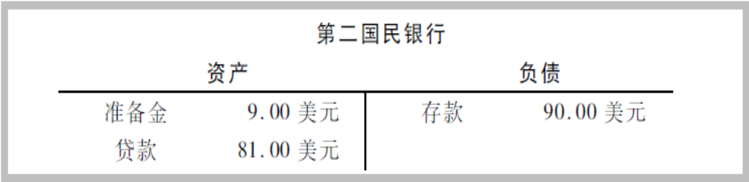
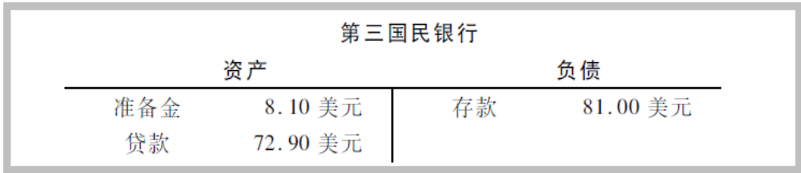
第二家银行留10美元作为准备金，把81美元贷出去，相当于创造了81元的货币。81美元最终存入第三家银行，这家银行留8.1元作为准备金，把72.9贷出去

Slide 72
  上述过程不断地重复下去，一笔100美元的原始存款创造出的货币
  原始存款=100美元
  第一国民银行借出= $ 90.00 [= .9 × $100.00]
  第二国民银行借出 = $ 81.00 [= .9 × $90.00]
  第三国民银行借出 = $ 72.90 [= .9 × $81.00]
  …
  货币总供给 = $1,000.00

Slide 73
货币乘数
  银行体系用1美元准备金所产生的货币量
  它等于准备金率的倒数 = 1/R
  准备金率越高，货币乘数越低

Slide 74
2.货币创造的过程
由于商业银行都想赚取尽可能多的利润，它们会把法定准备金以上的那部分存款当做超额准备金贷放出去或用于短期债券投资。正是这种比较小的比率的准备金来支持活期存款的能力，使得银行体系得以创造货币。
3.货币创造乘数的概念
中央银行新增一笔原始货币供给将使活期存款总和（亦即货币供给量）将扩大为这笔新增原始货币供给量的1/r_{d}倍，这1/r_{d}就是货币创造乘数。 r_{d}为法定准备率
若用k表示货币创造乘数，则k是法定准备率的倒数。

Slide 75
货币创造乘数是准备金率的倒数是有一定条件的。
第一，商业银行没有超额储备，即商业银行得到的存款扣除准备金后会全部贷放出去。但是如果银行因种种原因没能将可贷放的存款全部贷放出去，没有贷放出去的这部分存款就形成了超额准备金，即超过法定准备金要求的准备金，超额准备金对存款的比率被称为超额准备率（用r_{e}表示），所以考虑到超额准备金时，货币创造乘数就不是1/r_{d} ，而是1/ （r_{d} + r_{e} ），乘数减小，因为有了超额准备金的漏出。

Slide 76
一般来说，市场贷款利率上升，超额准备金从而实际准备金会下降，货币乘数会变大。货币乘数除了和法定准备金率及市场利率有关，还和商业银行向中央银行借款的利率或再贴现率有关。再贴现率上升，表示商业银行向央行的借款成本上升，就会促使银行自己多留准备金，从而会提高实际准备率，使货币创造乘数变小。

Slide 77
第二，银行客户将一切货币存入银行，支付完全以支票形式进行。如果客户将得到的贷款不全部存入银行，而是抽出一定比例的现金，又会形成一种漏出。用r_{c}表示现金在存款中的比例，在有超额准备和现金漏出的情况下，货币创造乘数就为k=1/(r_{d}+r_{e}+r_{c})。（注意，我们的例子仅把活期存款当做货币供给）
所以这个式子表明：货币创造乘数除了和法定准备率、超额准备率有关，还和现金-存款比率有关，r_{c}上升，货币创造乘数进一步变小。

Slide 78
我们把商业银行的准备金总额（包括法定的和超额的）加上非银行部门持有的通货称为基础货币或货币基础。由于它会派生出货币，因此是一种高能量的货币或者活动力强大的货币，故又称为高能货币或强力货币（High-powered money）。

Slide 79
用C_{u}表示非银行部门持有的通货，R_{d}表示法定准备金，R_{e}表示超额准备金，H表示基础货币，则：
H=C_{u}+R_{d}+R_{e}，
则货币供给（严格意义的货币供给M1）：
M=C_{u}+D，即为通货和活期存款的总和。
M/H=(C_{u}+D)/(C_{u}+R_{d}+R_{e}),
将上式右端分子分母都除以D，得到：
M/H=[(C_{u}+D)/D]/[(C_{u}+R_{d}+R_{e})/D]
=(r_{c}+1)/(r_{d}+r_{e}+r_{c}),
M/H=(r_{c}+1)/(r_{d}+r_{e}+r_{c}),就是货币创造乘数，它和k=1(r_{d}+r_{e}+r_{c})不同，因为前面把活期存款总和当成货币供给量，这里是把活期存款和通货合在一起当成货币供给量。

Slide 80
因为M/H=(r_{c}+1)/(r_{d}+r_{e}+r_{c}),所以M=H∙(r_{c}+1)/(r_{d}+r_{e}+r_{c})，因此货币供给可看做是基础货币供给、法定准备率、贴现率、市场利率和现金-存款比率的函数。
所有这些影响货币供给的因素，都可以归结到准备金变动对货币供给变动的作用上来，因为准备金是银行创造货币的基础。中央银行正是通过控制准备金的供给来调节整个货币供给的。
上述银行存款的多倍扩大的连锁反应也会发生相反的作用，会使整个银行体系按乘数来缩小存款总额。此外需要强调的是，这种多倍扩大或缩小，只有通过一国的整个银行体系才能做到。

Slide 81
课后习题15
r_{c}=C_{u}/D=0.38，r=0.18（包括法定的和超额的）
k=(1+r_{c})/(r+r_{c})=1.38/(0.38+0.18)=2.46
所以增加基础货币100亿美元，货币供给增加246亿美元。
16题
1）M=1000+400/0.12=4333
2）M=1000+400/0.2=3000
3)货币供给增加10/0.12=83.3亿美元

Slide 82
三、债券价格与市场利息率的关系
债券价格与市场利息率具有反方向变化的关系，即：债券的价格越高，意味着利息率越低；反之，债券的价格越低，意味着利息率越高。
参见书中的例子

Slide 83
四、货币政策及其工具
1.货币政策的概念
中央银行通过控制货币供应量以及通过货币供应量来调节利率进而影响投资和整个经济以达到一定经济目标的行为就是货币政策。
西方经济学认为，货币政策和财政政策一样，也可以调节国民收入以达到稳定物价、充分就业的目标，实现经济增长。
二者不同之处在于，财政政策直接影响总需求，直接发挥作用，没有中间变量，货币政策要通过利率的变动来影响总需求，因而是间接发挥作用（凯恩斯主义者的主张）

Slide 84
2.三大货币政策工具
第一，再贴现率
①再贴现率的概念
再贴现率是中央银行对商业银行及其他金融机构的放款利率。

Slide 85
②再贴现率政策
贴现率政策是中央银行通过变动给商业银行及其他存款机构的贷款利率来调节货币供应量。贴现率提高，商业银行向中央银行借款就会减少，准备金从而货币供给量就会减少；贴现率降低，向中央银行借款就会增加，准备金从而货币供给量就会增加。
③再贴现率政策的特点
通过贴现率变动来控制银行准备金效果是相当有限的；具有被动性（美联储只能等待商业银行向它借款）。

Slide 86
第二，公开市场业务
①公开市场业务的概念
公开市场业务是指中央银行在金融市场上公开买卖政府债券以控制货币供给和利率的政策行为。
②公开市场业务的政策
美联储参与政府债券的的买卖，在这种交易中扩大和收缩货币，同时，买卖债券的行为也会引起债券市场上供求的变动，进而影响债券价格以及市场利率例如当美联储在公开市场上购买政府债券时，对债券的市场需求就增加，债券价格会上升，而债券价格的上升，就意味着利率下降；反之亦然。
③公开市场业务政策的特点
公开市场业务是中央银行控制货币供给最主要的手段；具有灵活性。

Slide 87
第三，法定准备率
①法定准备率政策
中央银行有权决定商业银行和其他存款机构的法定准备率，若中央银行认为需要增加货币供给，就可以降低法定准备率，使所有的存款机构对每一笔客户的存款只要留出更少的准备金，从而增加可贷金额。
②法定准备率政策特点
变动法定准备率是中央银行调整货币供给最简单的办法；作用十分猛烈。不会频繁改变。
道义劝告，即央行运用自己在金融体系中的特殊地位和威望，通过对银行及其他金融机构的劝告影响其贷款和投资反向，以达到控制信用的目的。但道义劝告没有法律地位。
上述三大政策工具常需要配合使用。

Slide 88
六、货币政策效果的IS-LM图形分析
1.货币政策的效果含义
货币政策的效果指变动货币供给量的政策对总需求的影响。
2.货币政策效果因IS斜率而异
在LM曲线形状基本不变时，IS曲线越平坦，LM曲线移动（由于实行变动货币供给量的货币政策）对国民收入变动的影响就越大；反之，IS曲线越陡峭，LM曲线移动对国民收入变动的影响就越小。

Slide 89
图17-3中有两条IS曲线，IS₀较陡峭，IS₁较平坦。当货币供给增加使LM从LM₀右移到LM₁时，IS陡峭时，国民收入增加较少，即货币政策效果较小；而IS较平缓时，国民收入增加较多，即货币政策效果较大。
因为，IS较陡，表示投资的利率系数较小，即投资对利率变动的敏感程度较差，因此，LM曲线由于货币供给增加而向右移使利率下降时，投资不会增加很多，从而国民收入也不会有较大增加；
反之，IS较平坦时，表示投资利率系数较大，因此，货币供给增加使利率下降时，投资和收入会增加较多。

Slide 90
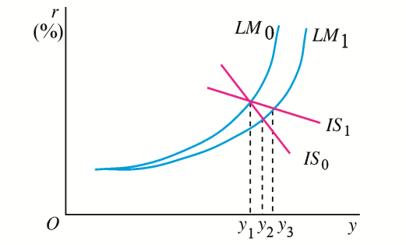
图17-3 货币政策效果因IS斜率而异

Slide 91
3. 当IS曲线斜率不变时，LM曲线越平坦，货币政策效果就越小，反之，则货币政策效果就越大。如图17-4，
在图17-4中，IS₀和IS₁的斜率相同，货币供给增加使LM从LM₀右移到LM₁时，LM曲线较平坦时，收入增加甚少，而LM较陡峭时，收入增加较多。
因为，LM较平坦，表示货币需求受利率的影响较大，即利率稍有变动就会使货币需求变动很多，因而货币供给量变动对利率变动作用较小，从而增加货币供给量的货币政策就不会对投资和国民收入有较大的影响。
反之，若LM曲线较陡峭，表示货币需求受利率的影响较小，即货币供给量稍有增加就会使利率下降较多，因而对投资和国民收入有较多增加，即货币政策的效果较强。

Slide 92
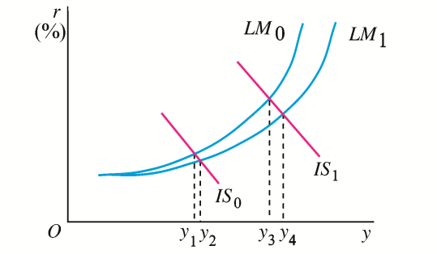
图17-4 货币政策效果因LM斜率而异

Slide 93
总之，一项扩张的货币政策如果能使利率下降较多（LM较陡时如此），并且利率的下降能对投资有较大刺激作用（IS较平坦时如此），则货币政策效果将会较强，反之，货币政策就较弱。

Slide 94
七、货币政策的局限性
1.在通货膨胀时期实行紧缩的货币政策可能效果比较显著，但在经济衰退时期，实行扩张的货币政策效果就不明显。因为衰退时厂商对经济前景普遍悲观，即使央行松动银根，降低利率，投资者也不肯增加贷款从事投资活动，同时银行为安全起见，也不愿意放贷。特别是由于存在流动性陷阱，不管银根如何松动，利息率都不会下降，因此衰退时货币政策效果相当微弱。

Slide 95
即使从反通货膨胀看，货币政策的作用也主要表现于反对需求拉动的通货膨胀，而对成本推进的通货膨胀，效果就不明显。因为物价的上升若是由工资上涨幅度超过劳动生产率上升幅度引起或者垄断厂商为获取超额垄断利润引起的，央行通过货币政策控制货币供给量来抑制通货膨胀就比较困难。

Slide 96
2.从货币市场均衡的情况看，增加或减少货币供给要影响利率的话，必须以货币流通速度不变为前提，否则货币供给变动对经济的影响就要打折扣。
例如经济繁荣时，央行为了抑制通货膨胀需要紧缩货币供给，而那时公众一般会增加支出，而且物价上升快时，人们不愿意把货币持在手中,而希望尽快花费出去，从而使货币流通速度加快，无异于在流通领域增加了货币供给，使央行的货币政策效果降低。
反之亦然。当经济衰退时，货币流通速度下降，央行为了刺激经济增加货币供给可能被货币流通速度下降而导致的货币供给减少所抵消。

Slide 97
3.货币政策的外部时滞也影响政策效果。央行变动货币供给量，要通过影响利率，再影响投资，然后再影响就业和国民收入，因而货币政策的作用要经过相当长的一段时间才会发生作用。
4.在开放经济中，货币政策的效果还要因为资金在国际上流动而受到影响。例如，一国实行紧缩的货币政策，利率上升，国外资金会流入，若实行汇率浮动，本币会升值，出口会受抑制，刺激进口，从而使本国总需求比在封闭条件下有更大的下降。
若实行固定汇率，央行为使本币不升值，要抛出本币，按固定汇率收购外币，于是货币市场上本国货币供给增加，使原先的紧缩货币政策效果大打折扣。

Slide 98
八、货币政策案例：沃克尔紧缩货币治通胀
1979年沃克尔受命于卡特总统出任美联储主席，当时美国的通货膨胀率已高达14.8%。为了坚决抑制高通胀，沃克尔超常规地紧缩银根，80年代初将联邦基金基准利率提升至20%。这样，他一方面把美国拖入30年代以来最大一次萧条，为此饱受了批评，但另一方面把美国通胀率坚决降了下来。1987年他离任时通胀率大约已降到4.4%的水平。一场严重的近乎恶性的通货膨胀终于被制服了。

Slide 99
西方宏观经济政策除了财政政策和货币政策外，还有其他一些政策，如为了减少失业还会实行所谓的人力政策，如培训工人，提高工人技术等级和能力、帮助工人改变居住地点、加强劳动力的流动性，提供雇佣信息等，以减少失业尤其是结构性和摩擦性失业。同时还大力推行社会保障制度的政策措施，给失业人员发放救济金等。

Slide 100
第四节 两种政策的混合使用
财政政策和货币政策可有多种结合，每种结合对收入（或产出）和利率所产生的政策效应会有不同。
政策组合 收入 利率
扩张性财政政策和紧缩性货币政策 不确定 上 升
紧缩性财政政策和紧缩性货币政策 减 少 不确定
紧缩性财政政策和扩张性货币政策 不确定 下 降
扩张性财政政策和扩张性货币政策 增 加 不确定

Slide 101
政府和央行可以根据具体情况和不同目标，选择不同的组合，当经济萧条但又不太严重时，可采用第一种组合，用扩张性财政政策刺激总需求，又用紧缩性货币政策控制通货膨胀；当经济发生严重通货膨胀时，采用第二种组合，紧缩货币来提高利率，降低总需求水平，又紧缩财政，以防止利率过高；当经济中出现通货膨胀但又不太严重时，可采用第三种组合，用紧缩财政政策压缩总需求，又用扩张的货币政策降低利率，以避免财政过度紧缩而引起衰退；当经济严重萧条时，采用第四种组合，用扩张性财政政策增加总需求，用扩张性货币政策降低利率以客服“挤出效应”。

Slide 102
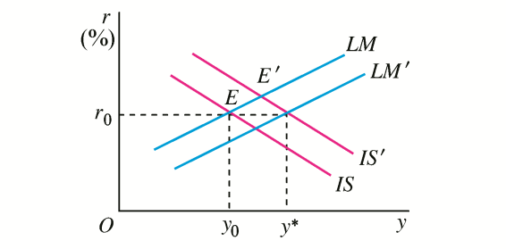
图17—5 财政政策和货币政策的混合使用

Slide 103
假定经济起初处于图中的E点，收入为y₀，利率为r₀，而充分就业的收入为y*，为了达到充分就业水平，政府可以实行扩张的财政政策使IS曲线右移，也可以实行扩张的货币政策使LM曲线右移，都可以使收入达到y*，但会使利率大幅度上升或下降。如果想使收入增加到y*，利率又不变动，可以采用扩张的财政政策和货币政策相结合的方法。例如如图17-5所示，使IS和LM曲线同时右移，既达到充分就业的收入水平，利率又不变动。

Slide 104
两种政策结合的结果，有些是事先可预计的，有些则不确定，取决于财政政策和货币政策哪一个更强些，例如上图，如果财政政策更有力，其影响大于货币政策，利率会上升，如果货币政策更有力，则利率会下降，因此扩张的财政和货币政策同时使用时对利率的影响的结果是不确定的。

Slide 105
第六节关于总需求管理政策的争论
一、要不要干预
一些经济学家反对国家干预经济，相信市场本身会对经济的变动做出预测，反对的理由在于：
1，政府预测的能力有限；
2，政策的时滞；内在时滞和外在时滞；
3，公众对政策的反应；
但是凯恩斯主义者坚持稳定经济的政策是必要的。

Slide 106
二、政策有效性的争论
巴罗等人认为财政政策是无效的。

Slide 107
第七节供给管理的政策
一、 短期供给管理政策的含义
指的是在短期内如何从供给方面采取一些措施来消除较大的经济波动所带来的失业和通胀。
二、 收入政策和人力政策
在滞账出现，财政政策和货币政策显得无力的前提下，萨缪尔森等人提出在推行财政和货币政策的同时配合实行收入政策和人力政策。

Slide 108
收入政策是用来限制垄断企业和工会对物价和工资操控的一种重要政策。
人力政策是用以改进劳动市场状况，消除劳动市场不完全性，以便克服失业和通货膨胀进退两难的困境。主要是为了解决失业问题。

Slide 109
三、供给学派的政策主张
供给学派直接提出供给管理政策主张。他们强调激励的作用，认为激励意味着对工作、储蓄、投资和企业家才能足够的报酬，而凯恩斯主义需求管理政策使政府支出日益增加，为了弥补财政赤字，只能靠增税和发行货币，结果严重挫伤工作。储蓄和投资的积极性，造成供给不足，从而使失业和通货膨胀同时出现。

Slide 110
为了增强激励，供给学派提出了一套供给管理的政策思想，其核心是减税，特别是减低高边际税率（增加的税收在收入中的比例）。降低了税收，就会提高资产报酬率，鼓励储蓄和投资，提高劳动生产率，减低产品成本，缓和通货膨胀，并导致消费、产出和就业的增加。
除了减税，供给学派还提出了：减少政府开支，削减福利支出；货币供给的稳定、适度和可测；减少国家对经济的干预和控制，充分发挥企业家积极性，更多依靠市场力量调节经济。（供给学派的出现并不偶然，新古典复苏）

Slide 111
为了证明减税的重要性，供给学派还对肯尼迪减税政策的效果做了重新解释。1964年和1965年生效的肯尼迪减税使边际税率平均下降20%，带来了经济的高涨。
对于减税的效果，凯恩斯主义经济学家将它归功于减税增加了消费和投资需求。而供给学派认为并不是如此，因为减税不仅没有增加消费，反而使储蓄增长超过了减税额。1967年储蓄增加了190亿美元，相当于减税额的121%，这说明减税对经济的刺激主要在于增加了储蓄，提高了资本形成的能力，从而促进了增长。

Slide 112
供给学派的政策思想大大影响了里根政府的政策，1977年一些议员提出的3年内全面削减边际税率30%的《肯普-罗思法案》一度为里根政府所坚持，取得了促进经济复兴的效果。

Slide 113
小资料：中国央行货币政策工具
常备借贷便利
从国际经验看，中央银行通常综合运用常备借贷便利和公开市场操作两大类货币政策工具管理流动性。常备借贷便利的主要特点：一是由金融机构主动发起，金融机构可根据自身流动性需求申请常备借贷便利；二是常备借贷便利是中央银行与金融机构“一对一”交易，针对性强。三是常备借贷便利的交易对手覆盖面广，通常覆盖存款金融机构。

Slide 114
全球大多数中央银行具备借贷便利类的货币政策工具，但名称各异，如美联储的贴现窗口（DiscountWindow）、欧央行的边际贷款便利（MarginalLendingFacility）、英格兰银行的操作性常备便利（OperationalStandingFacility）、日本银行的补充贷款便利（ComplementaryLendingFacility）、加拿大央行的常备流动性便利（StandingLiquidityFacility）、新加坡金管局的常备贷款便利（StandingLoanFacility）,以及新兴市场经济体中俄罗斯央行的担保贷款（SecuredLoans）、印度储备银行的边际常备便利（MarginalStandingFacility）、韩国央行的流动性调整贷款（LiquidityAdjustmentLoans）、马来西亚央行的抵押贷款（CollateralizedLending）等。

Slide 115
借鉴国际经验，中国人民银行于2013年初创设了常备借贷便利（StandingLendingFacility，SLF）。常备借贷便利是中国人民银行正常的流动性供给渠道，主要功能是满足金融机构期限较长的大额流动性需求。对象主要为政策性银行和全国性商业银行。期限为1-3个月。利率水平根据货币政策调控、引导市场利率的需要等综合确定。常备借贷便利以抵押方式发放，合格抵押品包括高信用评级的债券类资产及优质信贷资产等。

Slide 116
中期借贷便利
当前银行体系流动性管理不仅面临来自资本流动变化、财政支出变化及资本市场IPO等多方面的扰动，同时也承担着完善价格型调控框架、引导市场利率水平等多方面的任务。为保持银行体系流动性总体平稳适度，支持货币信贷合理增长，中央银行需要根据流动性需求的期限、主体和用途不断丰富和完善工具组合，以进一步提高调控的灵活性、针对性和有效性。

Slide 117
2014年9月，中国人民银行创设了中期借贷便利（Medium-term Lending Facility，MLF）。中期借贷便利是中央银行提供中期基础货币的货币政策工具，对象为符合宏观审慎管理要求的商业银行、政策性银行，可通过招标方式开展。中期借贷便利采取质押方式发放，金融机构提供国债、央行票据、政策性金融债、高等级信用债等优质债券作为合格质押品。中期借贷便利利率发挥中期政策利率的作用，通过调节向金融机构中期融资的成本来对金融机构的资产负债表和市场预期产生影响，引导其向符合国家政策导向的实体经济部门提供低成本资金，促进降低社会融资成本。

Slide 118
抵押补充贷款
为贯彻落实国务院第43次常务会议精神，支持国家开发银行加大对“棚户区改造”重点项目的信贷支持力度，2014年4月，中国人民银行创设抵押补充贷款（Pledged Supplemental Lending，PSL）为开发性金融支持棚改提供长期稳定、成本适当的资金来源。抵押补充贷款的主要功能是支持国民经济重点领域、薄弱环节和社会事业发展而对金融机构提供的期限较长的大额融资。抵押补充贷款采取质押方式发放，合格抵押品包括高等级债券资产和优质信贷资产。

